Slide 1
4. Il moto circolare uniforme
E' un moto in cui:
la traiettoria è una circonferenza;
il modulo (valore) della velocità non cambia;
il punto materiale percorre archi di circonferenza che sono direttamente proporzionali ai tempi impiegati.
P .

Slide 2
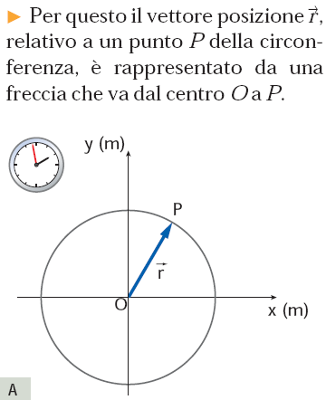
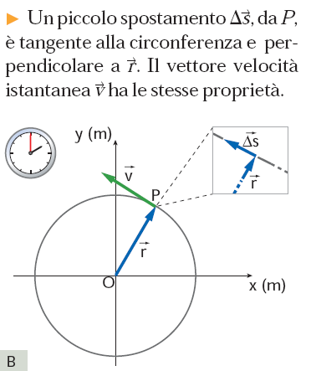
Direzione del vettore velocità
Scegliamo un sistema di riferimento con origine nel centro della traiettoria.

Slide 3
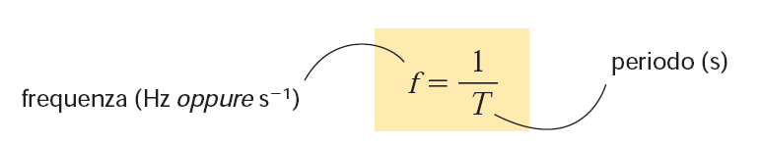
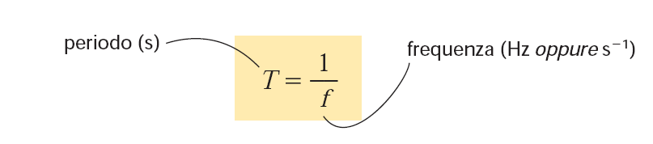
Periodo e frequenza
Periodo (T): tempo impiegato a percorrere un giro completo di circonferenza (es. la lancetta dei secondi di un orologio ha un periodo di 60 s).
Frequenza (f): numero di giri compiuti in un secondo (es. la lancetta dei secondi ha una frequenza di 1/60 Hz).

Slide 4
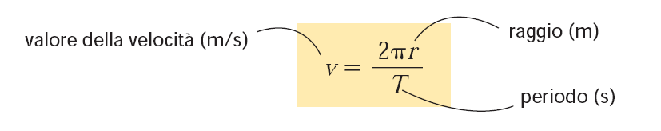
Il valore della velocità istantanea
Poiché nel moto circolare uniforme il modulo della velocità è costante, il suo valore è dato dal rapporto Δs/Δt , dove:
Δs = la lunghezza della circonferenza = 2πr e
Δt = il tempo impiegato a percorrerla = T

Slide 5
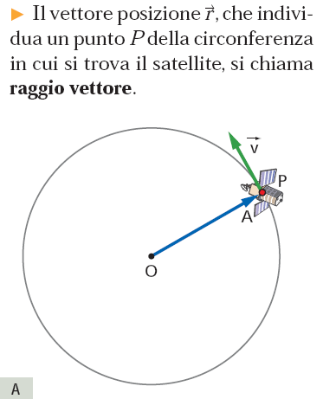
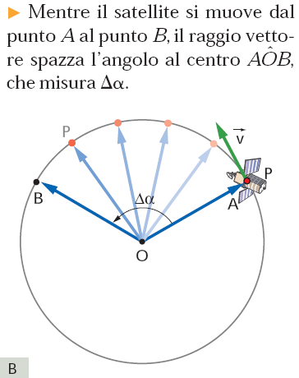
5. La velocità angolare
Consideriamo un satellite in moto circolare intorno alla Terra.

Slide 6
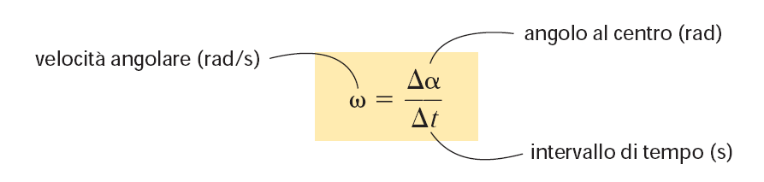
La velocità angolare
Definiamo velocità angolare ω il rapporto tra l'angolo al centro, Δα, ed il tempo necessario a spazzarlo, Δt.
L'angolo α si misura in radianti.

